Slide 1
AI데이터분석

Slide 2
AI데이터분석 기초 프로그래밍
파이썬 프로그래밍 기초
절차지향 프로그래밍
파이썬 자료구조
객체지향 프로그래밍
AI데이터분석 라이브러리
텍스트 데이터 처리
넘파이 배열
맷플롯립
판다스
AI데이터분석 응용
데이터 수집
데이터 전처리
데이터분석과 머신러닝

Slide 3
2. AI데이터분석 라이브러리
2-2. 넘파이 배열

Slide 4
웹개발
기술
머신러닝 애플리케이션
앱개발
기술
머신러닝 모델
머신러닝 알고리즘
데이터 분석
Tensorflow, scikit-learn
NumPy, Pandas, Matplotlib
파이썬

Slide 5
넘파이(numpy) 배열
리스트처럼 여러 개의 값들을 저장할 수 있는 자료구조
리스트는 다양한 자료형의 데이터 저장 가능
넘파이 배열은 같은 자료형의 데이터 저장
리스트보다 데이터 처리속도가 빠름
리스트는 데이터 접근을 위해 이중 참조
리스트는 객체 배열
넘파이 배열은 한번의 참조로 데이터 접근 가능
대량의 데이터를 빠르게 처리하려면 넘파이 배열 필요
데이터 과학, 인공지능 분야에서 넘파이 배열 사용

Slide 6
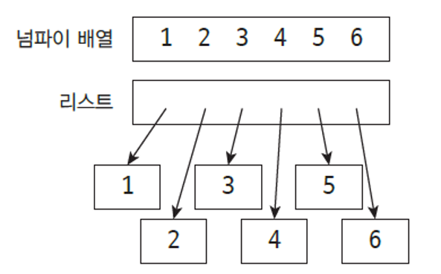
넘파이 배열
넘파이 배열은 ndarray 클래스로 구현
ndarray 클래스 장점
C 언어에 기반한 배열 구조이므로 메모리를 적게 차지하고 속도가 빠름
배열과 배열 간에 수학적인 연산을 적용
배열의 모든 원소 적용되는 연산자 함수 제공
행렬 연산
고급 연산자와 풍부한 함수 제공
브로드캐스팅
인덱싱
슬라이싱
논리적 인덱싱
난수 배열

Slide 7
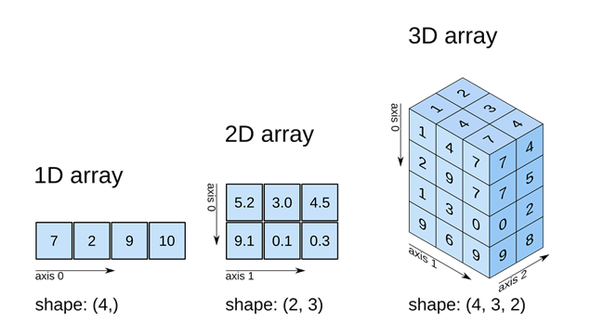
넘파이 배열
다차원 배열 표현 가능
1차원 배열 ➔ 인덱스 1개 ➔ arr[j] (열)
2차원 배열 ➔ 인덱스 2개 ➔ arr[i][j] == arr[i, j] (행, 열)
3차원 배열 ➔ 인덱스 3개 ➔ arr[k][i][j] == arr[k, i, j] (면, 행, 열)
배열의 차원을 축(axis)이라 함
shape: (2,4,3)
출처 : https://hyemin-kim.github.io/2020/05/19/S-Python-Numpy1/

Slide 8
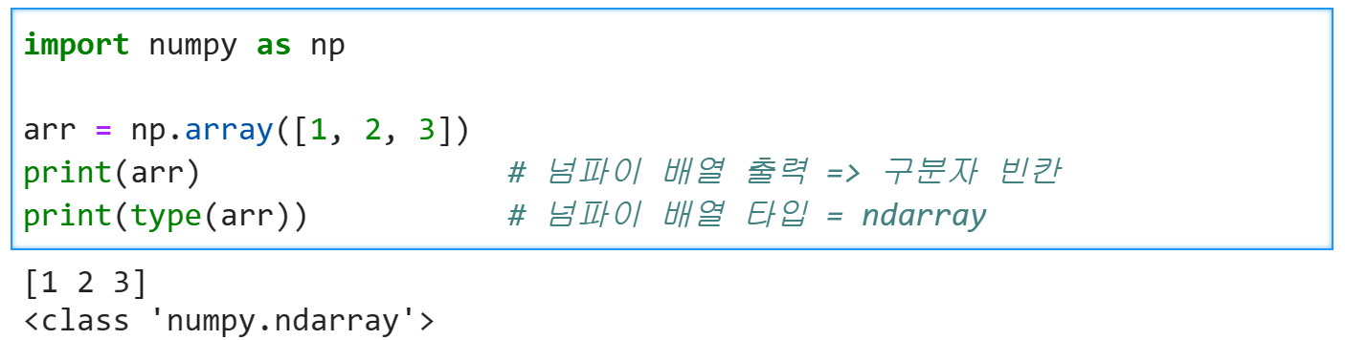
넘파이 배열 생성
넘파이를 사용하기위해 넘파이 패키지 불러옴
ex) import numpy
넘파이 모듈이름을 간략히 표현하기위해 별칭 부여
ex) import numpy as np
넘파이 배열 생성자
array( ) 함수
초기값 전달을 위해 생성자에 리스트(배열, range객체) 전달
ex) arr = np.array([1, 2, 3]) ➔ arr는 배열이름(참조변수)

Slide 9
넘파이 배열의 속성(필드)
ndarray 클래스의 속성(필드)
ndim ➔ 배열의 차원
shape ➔ 배열의 형태 : 튜플로 표현
ex) (3, ) ➔ 3열의 1차원 배열
ex) (2, 3) ➔ 2행, 3열의 2차원 배열
ex) (4, 2, 3) ➔ 4면, 2행, 3열의 3차원 배열
dtype ➔ 원소의 타입
itemsize ➔ 원소의 할당크기
ex) int32 : 4바이트
size ➔ 배열 전체 크기(원소의 총 개수)

Slide 10
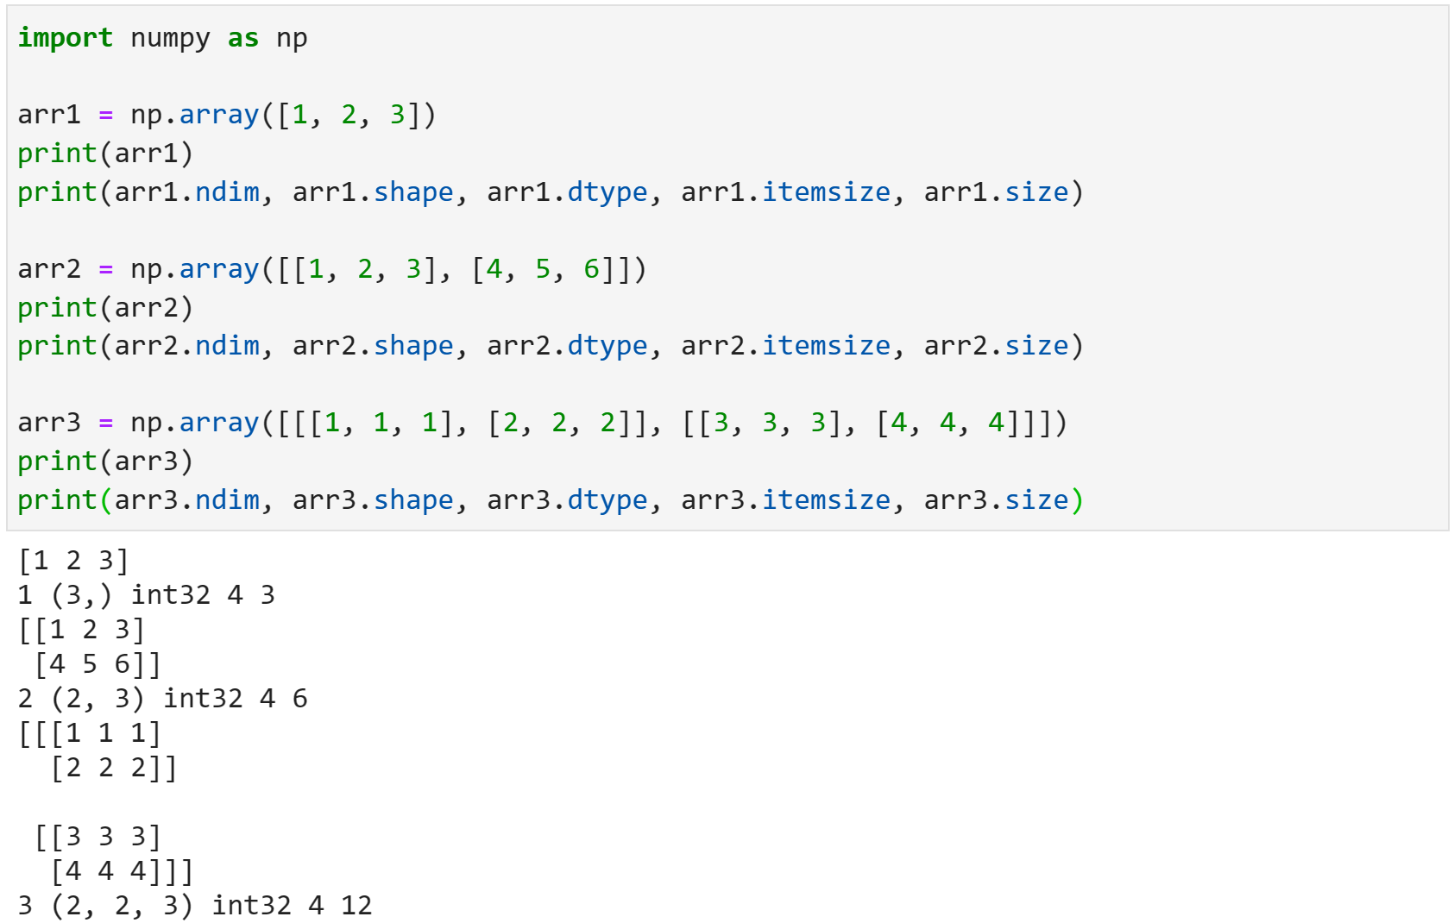
넘파이 배열의 속성(필드)

Slide 11
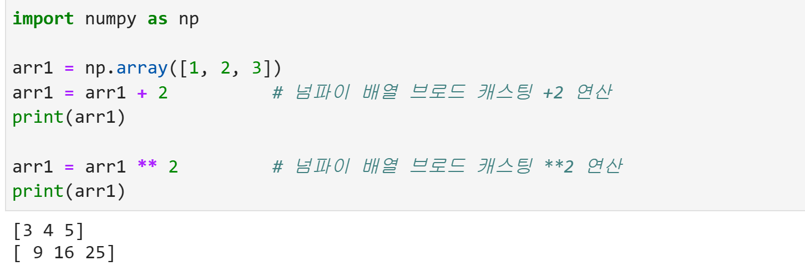
넘파이 배열의 연산 : 브로드 캐스팅
ndarray 클래스의 연산자 함수
형식 ➔ 넘파이배열 산술연산자(op) 값(v)
넘파이 배열의 모든 원소에 값과 산술연산 적용한 배열 반환
ex) arr1 + 3 ➔ 배열의 모든 원소에 +3을 적용한 배열 반환
ex) arr1 ** 2 ➔ 배열의 모든 원소에 **2를 적용한 배열 반환

Slide 12
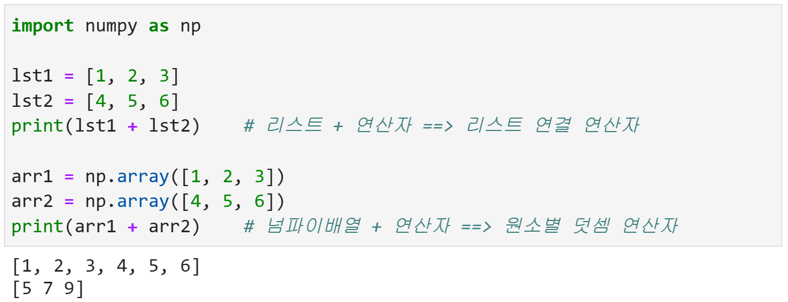
리스트와 넘파이 배열 + 연산의 차이
넘파이 배열 + 넘파이 배열 : 벡터화 연산(원소별 덧셈)
넘파이 배열의 +연산자는 배열 원소별 덧셈 연산자
cf) 리스트 + 리스트 : 연결 연산
리스트의 +연산자는 리스트 연결 연산자

Slide 13
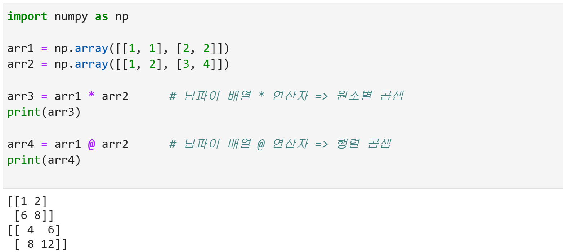
넘파이 배열 곱셈 연산자 : *와 @
넘파이 배열 * 넘파이 배열 ➔ 벡터화 연산(원소별 곱셈)
(p, q) 배열 * (p, q) 배열 ➔ (p, q) 배열 반환
넘파이 배열 @ 넘파이 배열 ➔ 행렬 곱셈
(p, q) 배열 @ (q, r) 배열 ➔ (p, r) 배열 반환

Slide 14
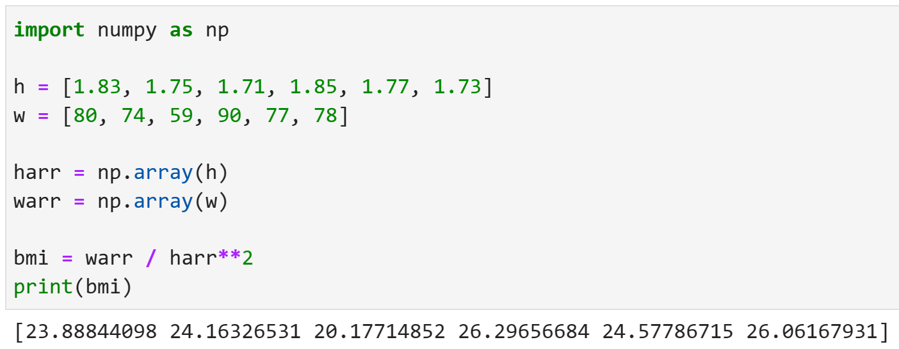
실습. BMI 계산
n명 키와 몸무게가 주어졌을 때, 넘파이 배열을 이용하여 n명의 BMI를 일괄 처리
BMI = 몸무게 / 키의 제곱

Slide 15
넘파이 배열 인덱싱과 슬라이싱
넘파이 배열도 리스트처럼 인덱싱과 슬라이싱 지원
인덱싱 ➔ 특정 요소를 추출(정수 인덱싱)
arr[i] ➔ i번째 원소 반환
첫번째 원소의 인덱스 = 0
음수 인덱스 –i ➔ 뒤에서 i번째 원소 반환
arr[-1] == arr[n-1] ⬅ n의 배열의 크기
cf) 넘파이 배열의 인덱싱 : 정수 인덱싱, 배열 인덱싱, 논리 인덱싱
슬라이싱 ➔ 특정 요소 집합을 추출
arr[ s : e ] ➔ arr[s]에서 arr[e-1] 사이의 원소 집합의 배열 반환
시작 인덱스와 종료 인덱스 생략 가능
arr[ : e ] ➔ arr[0]에서 arr[e-1] 사이의 원소 집합의 배열 반환
arr[ s : ] ➔ arr[s]에서 arr[n-1] 사이의 원소 집합의 배열 반환
arr[ : ] ➔ 배열의 모든 원소 집합의 배열 반환
arr[ : ] == arr[0: ] == arr[ :n] == arr[0:n] ⬅ n은 배열의 크기

Slide 16
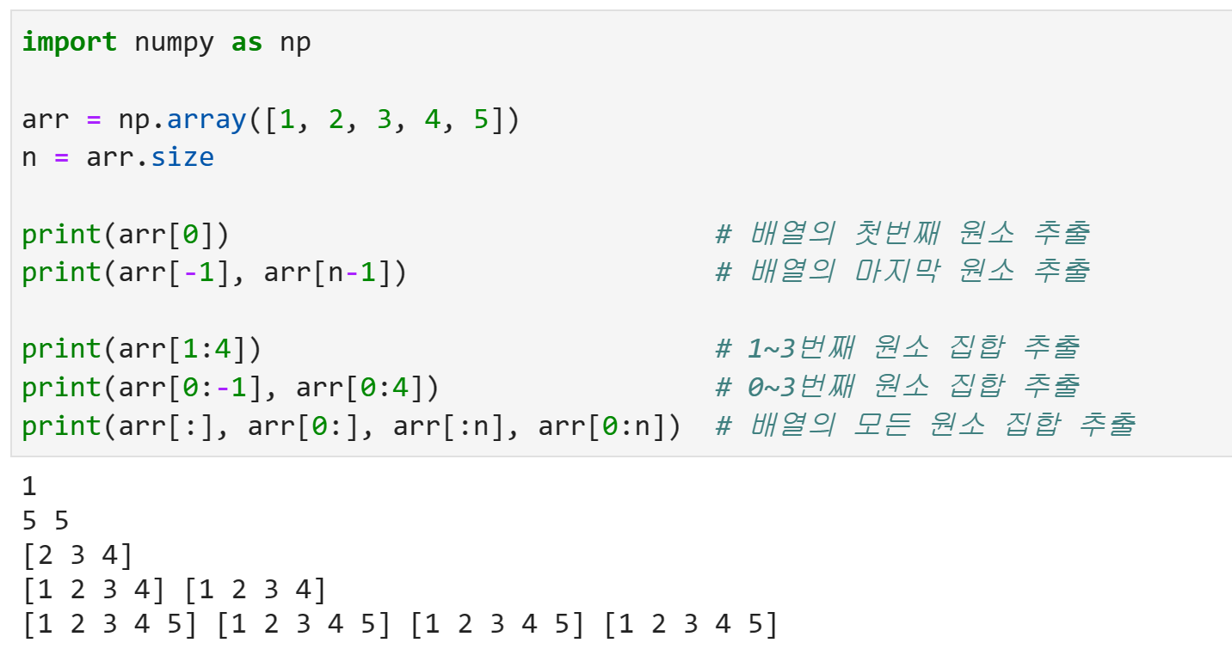
인덱싱과 슬라이싱

Slide 17
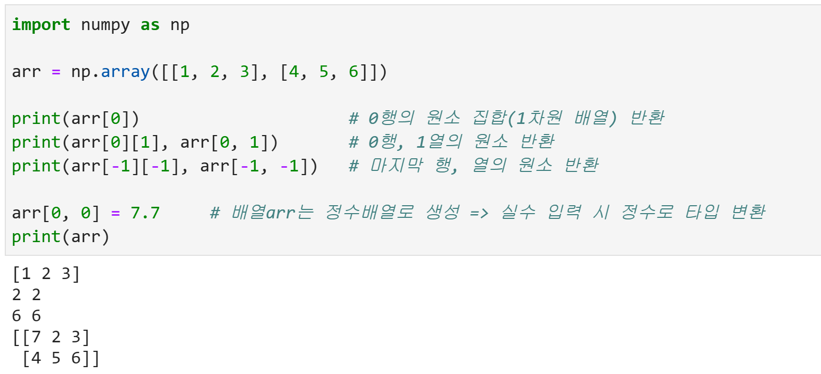
2차원 배열 인덱싱
2차원 배열의 2가지 인덱싱 방법
arr[i][j] == arr[i, j]
i행, j열의 원소 반환
arr[i] ➔ i행 원소 집합(1차원 배열) 반환

Slide 18
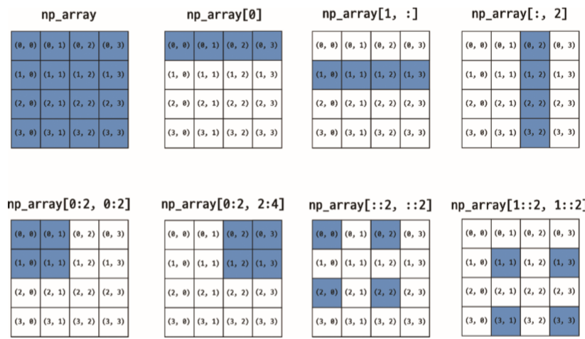
2차원 배열 슬라이싱
2차원 배열 슬라이싱 방법
arr[sr:er][sc:ec] == arr[sr:er, sc:ec]
sr행~(er-1)행, sc열~(ec-1)열 사이의 원소 집합을 배열로 반환
슬라이싱 범위을 나타내는 인덱스 생략 가능
시작 인덱스 생략 ➔ 0, 끝 인덱스 생략 ➔ n(행/열의 크기)

Slide 19
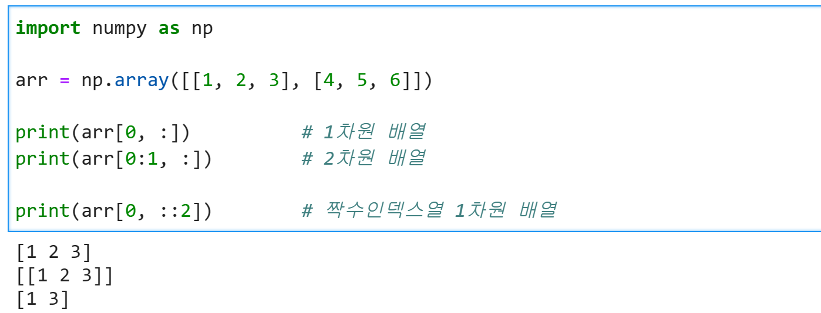
2차원 배열 슬라이싱
2차원 배열 슬라이싱 반환 값의 차원
arr[범위, 인덱스], arr[인덱스, 범위] ➔ 1차원 배열 반환
arr[범위, 범위] ➔ 2차원 배열 반환
슬라이싱 범위 형식
시작인덱스:끝인덱스:인덱스간격
ex) arr[0, 0:n:2] ➔ 0행, 짝수인덱스열(0, 2, 4, ...) 1차원 배열 반환

Slide 20
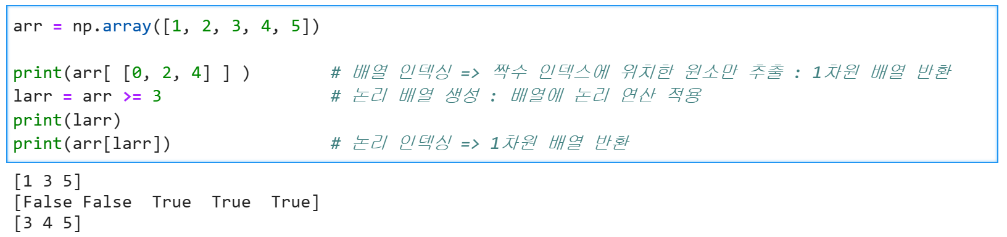
논리 인덱싱(logical indexing)
논리데이터 배열(논리배열)을 인덱스로 사용
배열과 인덱스로 사용할 논리배열은 같은 크기(shape 동일)
논리배열의 원소가 참(True)인 인덱스에 해당되는 배열의 원소들만 추출
반환 배열의 크기 = 논리배열의 참인 원소의 수
cf) 배열 인덱싱 ➔ 인덱스배열로 인덱싱 : 해당 인덱스 원소만 추출
논리배열 생성
넘파이 배열에 논리 연산 적용(브로드캐스팅)
ex) arr > 0 ➔ 양인 원소는 True, 다른 원소는 False인 논리배열 반환

Slide 21
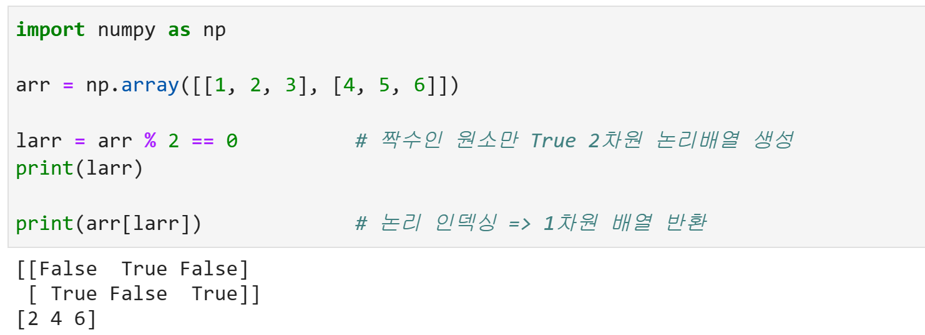
2차원 배열 논리 인덱싱
논리배열이 2차원 배열일 때
2차원 배열과 같은 shape의 논리배열 필요
2차원 배열에 논리 연산 적용(브로드캐스팅)
arr[2차원_논리배열] ➔ 1차원 배열 반환
논리배열의 참인 원소의 인덱스에 위치한 배열의 원소들만 추출

Slide 22
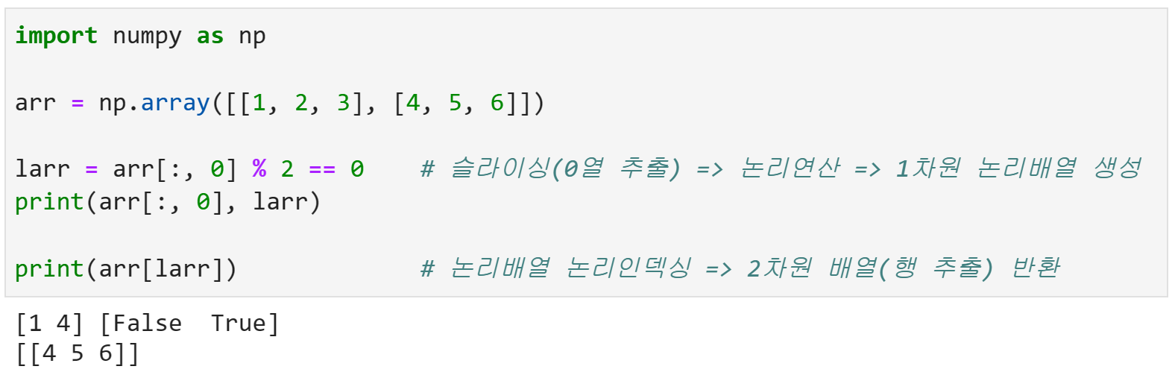
2차원 배열 논리 인덱싱
논리배열이 1차원 배열일 때
2차원 배열의 행의 크기와 같은 1차원 논리배열 필요
2차원 배열 슬라이싱(열 추출) 후 논리연산 ➔ 1차원 논리배열 생성
ex) arr[:, 0] % 2 == 0 ➔ 0열 배열(1차원 배열)에 논리 연산 적용
arr[1차원_논리배열] ➔ 2차원 배열 반환
논리배열의 참인 원소의 인덱스에 해당되는 행 배열 집합 추출
슬라이싱(열 추출) ➔ 논리 연산 ➔ 논리 인덱싱 ➔ 2차원 배열(행 추출)

Slide 23
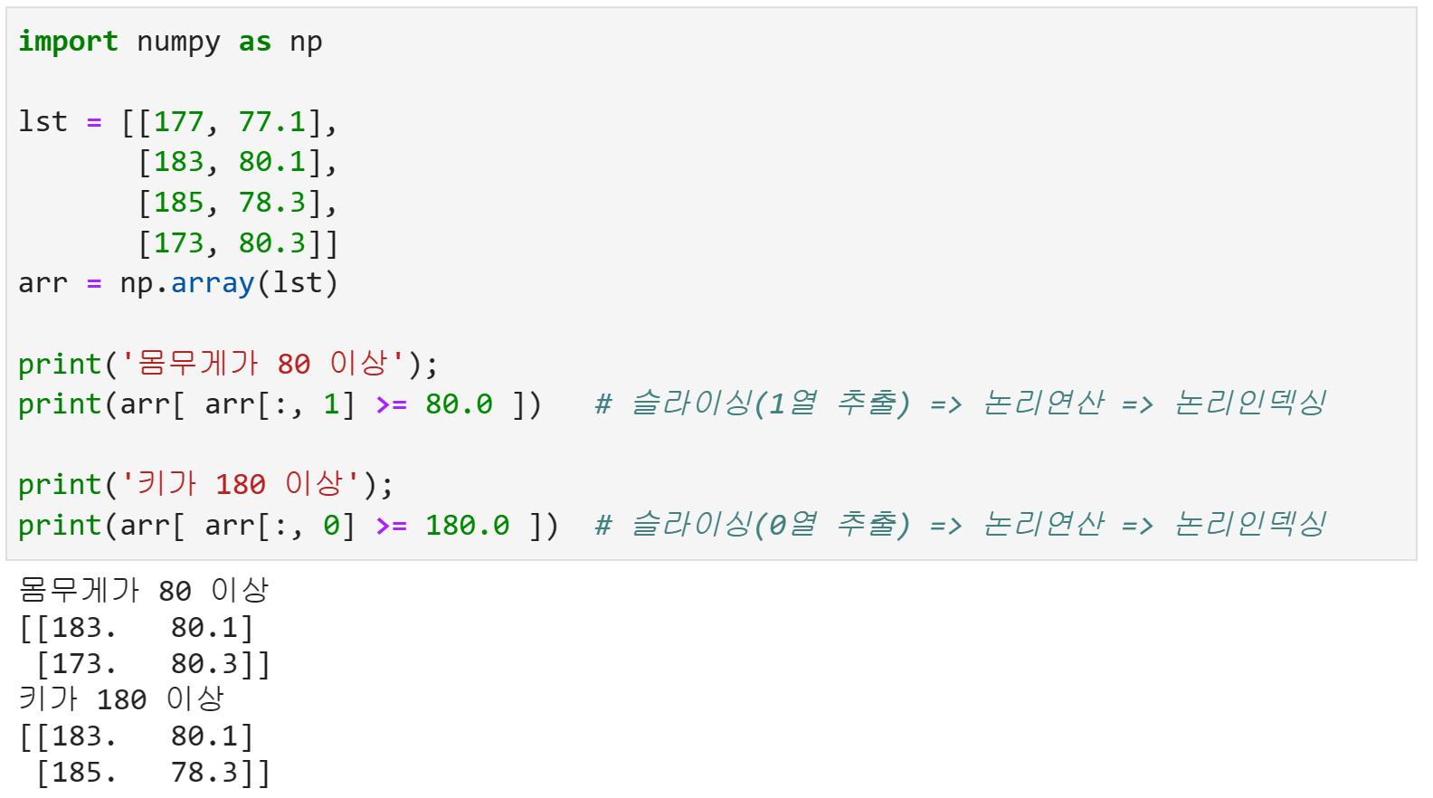
실습. 2차원 배열에서 조건 만족 행 추출
키와 몸무게를 행으로 가지는 2차원 배열이 주어질 때, 몸무게가 80이상인 행과 키가 180이상인 행을 각각 출력

Slide 24
넘파이 배열 생성 : zeros(), ones(), eye()
zeros() 함수 ➔ 모든 원소가 0인 배열 생성
인수 : 배열의 형태(shape)를 튜플 형식으로 전달
ex) np.zeros((3, 4)) ➔ 3행 4열 2차원 배열 반환, 모든원소 0
ones() 함수 ➔ 모든 원소가 1인 배열 생성
인수 : 배열의 형태(shape)를 튜플 형식으로 전달
ex) np.ones((3, 4)) ➔ 3행 4열 2차원 배열 반환, 모든원소 1
eye() 함수 ➔ 단위행렬 생성
인수 : 단위행렬의 크기(대각 원소의 개수)
ex) np.eye(e) ➔ 3행3열 단위행렬 반환(대각원소 1, 나머지 0)

Slide 25
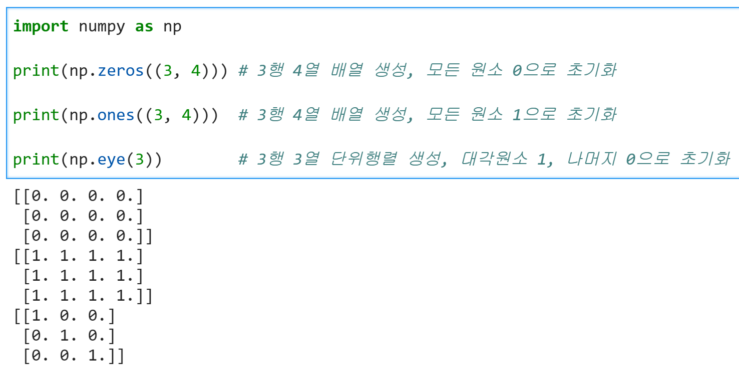
넘파이 배열 생성/초기화 함수

Slide 26
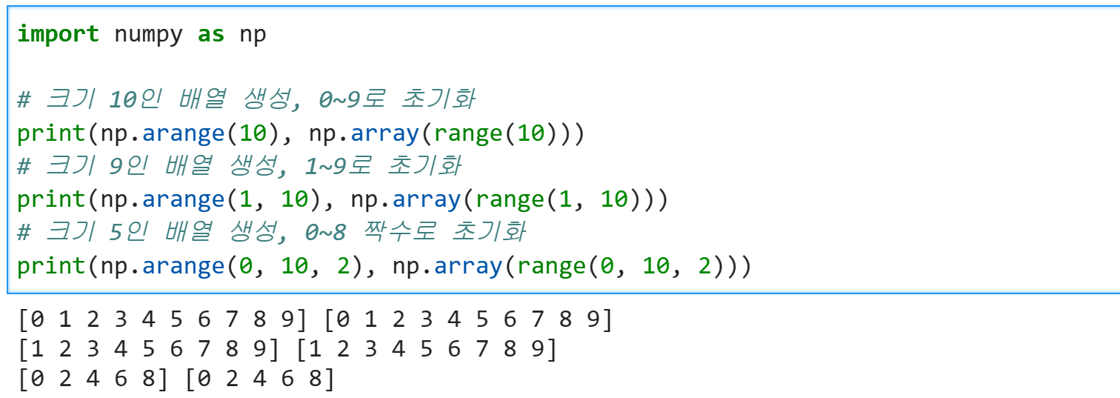
넘파이 배열 생성 함수 : arange()
연속적 정수로 초기화된 배열 생성
형식 ➔ np.arange([start,] stop, [step])
start : 데이터 생성 시작 값, 생략시 0으로 처리
stop : 데이터 생성 종료 값, stop-1까지 생성
step : 데이터 생성 간격, 생략시 1로 처리
== np.array(range([start,] stop, [step]))

Slide 27
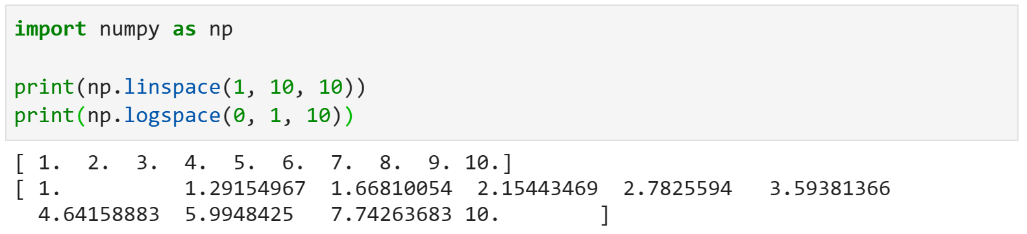
넘파이 배열 생성 함수 : linspace(), logspace()
linspace() 함수
형식 : np.linspace(start, stop, num=50)
크기가 num인 실수 배열
start ~ stop까지 균등한 간격의 num개 실수로 초기화
logspace() 함수
형식 : np.logspace(start, stop, num=50)
크기가 num인 실수 배열
10^{start} ~ 10^{stop}까지 로그스케일로 균등한 간격의 num개 실수로 초기화

Slide 28
넘파이 배열의 형태 변경 메소드
reshape() 메소드
형식 ➔ arr.reshape(shape)
shape : 변경하고자 하는 형태를 튜플 형식으로 전달
1차원 배열 : (n, ), 2차원 배열 : (n, m), 3차원 배열 : (n, m, l)
shape의 인덱스 값이 -1이면 변경 크기 자동 배정
shape 형식의 새로운 배열 반환
변경 전, 변경 후 배열의 크기(size 속성)가 동일해야 함
ex) arr.reshape(4, 2) ➔ arr 배열을 6행 2열 배열로 형태 변경
ex) arr.reshape(4, -1) ➔ 4행, 열의 크기는 자동 배정
flatten() 메소드
형식 ➔ arr.flatten() == arr.reshape(-1)
2차원 이상의 배열을 1차원 배열로 변경한 배열을 반환

Slide 29
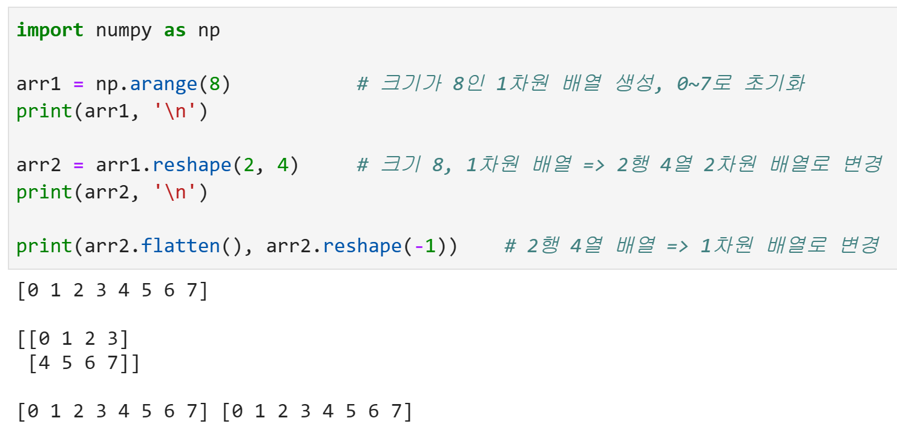
넘파이 배열 형태 변경

Slide 30
난수 배열 생성
np.random 모듈의 함수
seed(n) 함수
난수 생성을 위한 초기값을 n으로 설정
초기값이 같으면, 같은 순서로 난수 생성됨
rand(shape) 함수
shape 형식의 난수 배열(ndarray 타입) 반환
[0, 1) 사이 균일 분포의 실수형 난수 값으로 배열 원소 초기화
randint(s, e, size=(shape)) 함수
shape 형태의 난수 배열 (ndarray 타입) 반환
[s, e-1] 사이 균일 분포의 정수형 난수 값으로 배열 원소 초기화

Slide 31
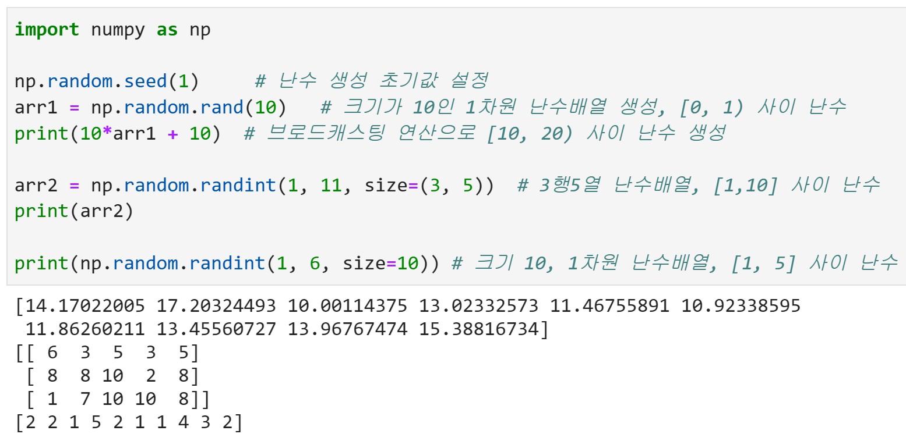
난수 배열 생성

Slide 32
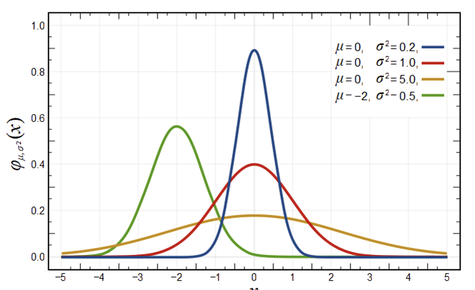
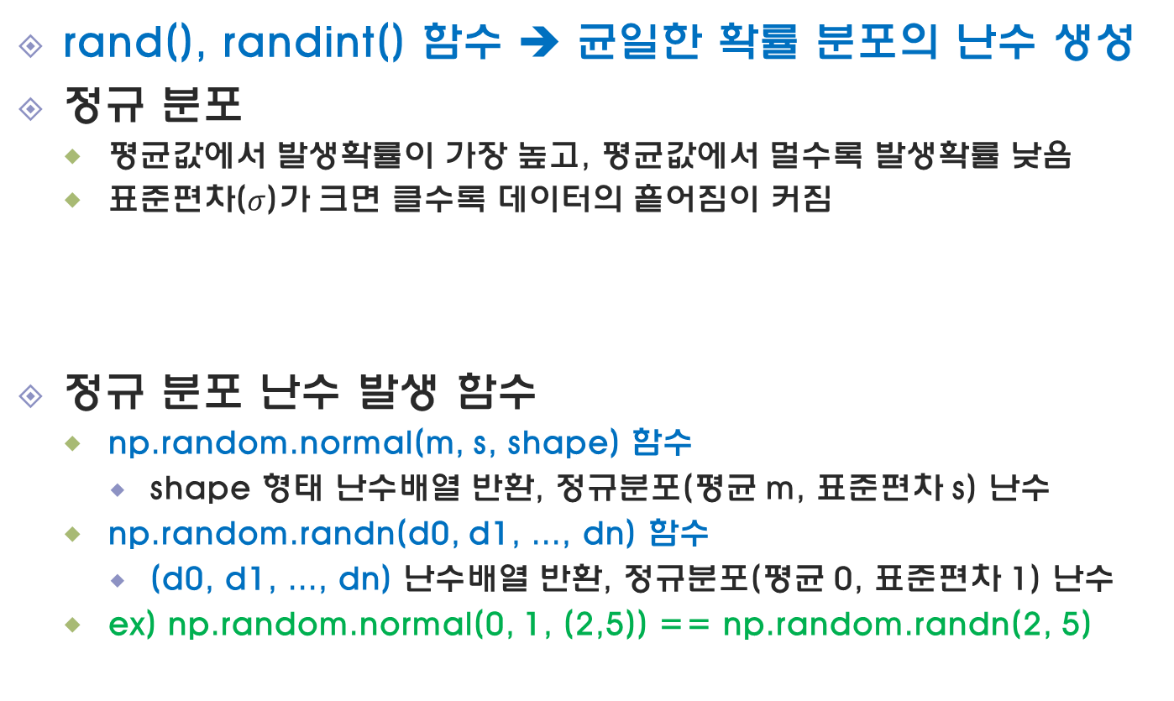
정규 분포 난수 배열 생성
rand(), randint() 함수 ➔ 균일한 확률 분포의 난수 생성
정규 분포
평균값에서 발생확률이 가장 높고, 평균값에서 멀수록 발생확률 낮음
표준편차($σ$)가 크면 클수록 데이터의 흩어짐이 커짐
정규 분포 난수 발생 함수
np.random.normal(m, s, shape) 함수
shape 형태 난수배열 반환, 정규분포(평균 m, 표준편차 s) 난수
np.random.randn(d0, d1, ..., dn) 함수
(d0, d1, ..., dn) 난수배열 반환, 정규분포(평균 0, 표준편차 1) 난수
ex) np.random.normal(0, 1, (2,5)) == np.random.randn(2, 5)

Slide 33
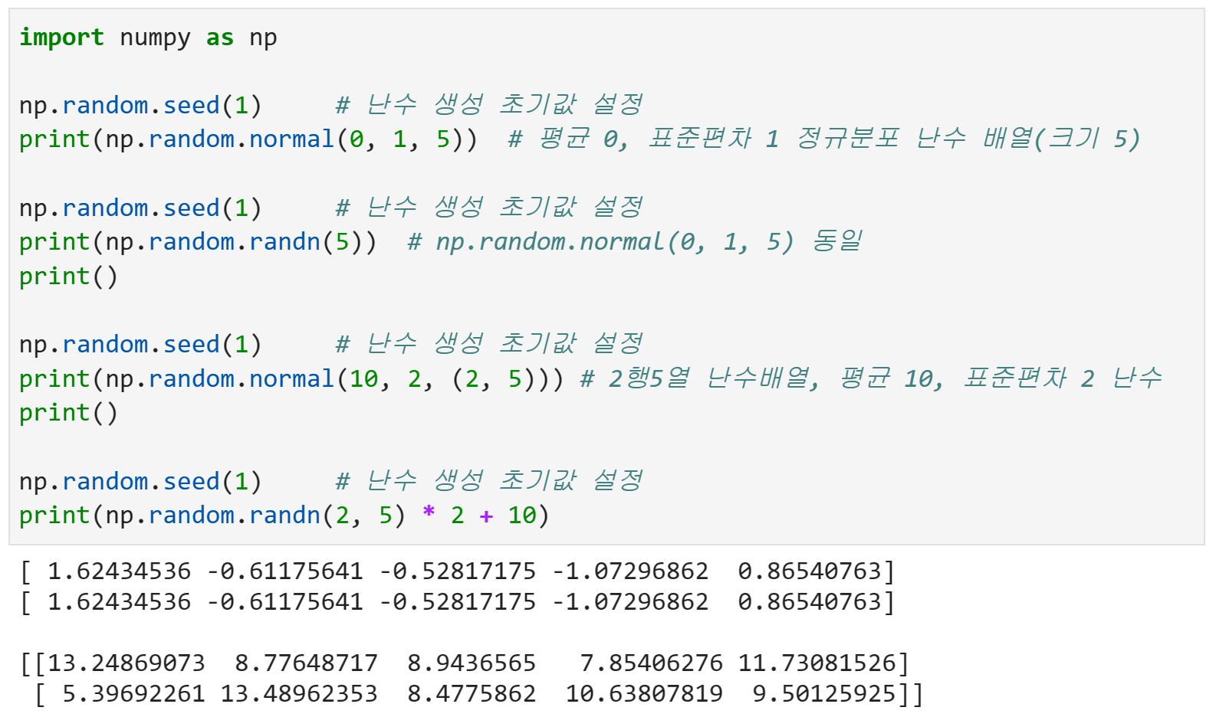
정규 분포 난수 생성

Slide 34
난수 관련 함수
np.random.shuffle(arr)
넘파이 배열 arr의 순서를 랜덤하게 변경
np.random.permutation(arr)
넘파이 배열 arr의 순서를 랜덤하게 변경한 배열 반환(배열 arr 불변)
np.random.choice(arr, n)
넘파이 배열 arr에서 n개의 원소를 균등확률로 추출한 배열 반환
np.random.choice(arr, n, replace=True, p)
replace=True ➔ 중복 추출 가능, replace=False ➔ 중복 추출 제외
p에는 표본들의 추출 확률값을 가지는 리스트 전달
넘파이 배열 arr에서 n개의 원소를 표본추출 확률로 추출한 배열 반환

Slide 35
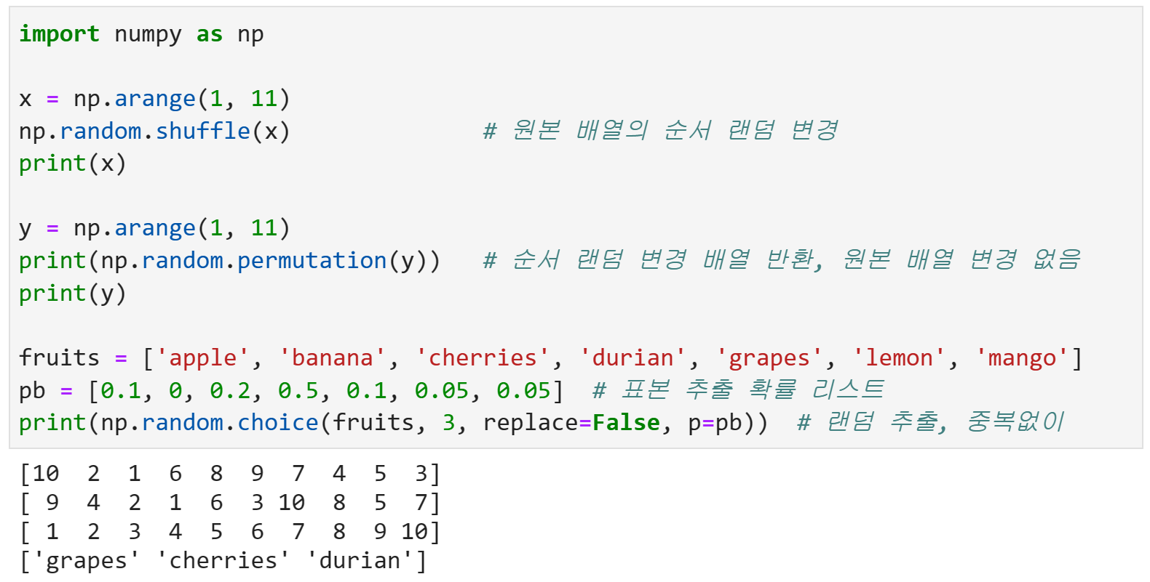
난수 관련 함수

Slide 36
넘파이 배열 평균 계산
mean() 함수
호출 ➔ np.mean(arr, axis=0)
1차원 배열의 평균 계산시 axis 생략
mean() 메소드
호출 ➔ arr.mean(axis=0)
np.mean(arr, axis=0) == arr.mean(axis=0)
2차원 배열 axis=0 ➔ 행방향 평균 ➔ 각 열의 평균값 배열 반환
2차원 배열 axis=1 ➔ 열방향 평균 ➔ 각 행의 평균값 배열 반환

Slide 37
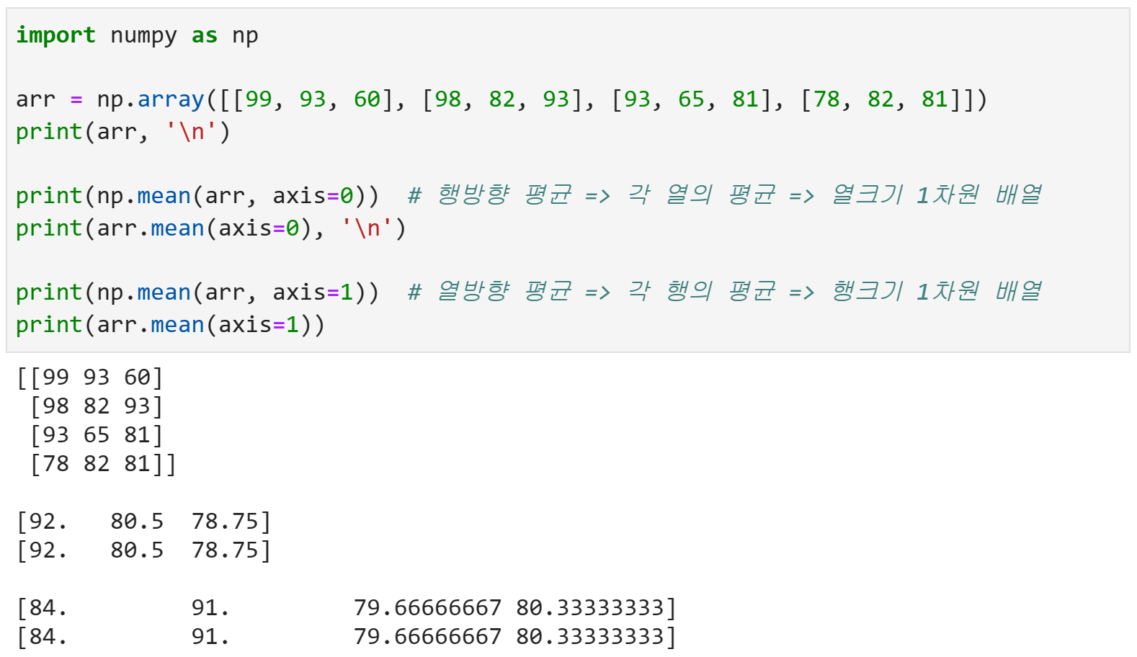
넘파이 배열 평균 계산

Slide 38
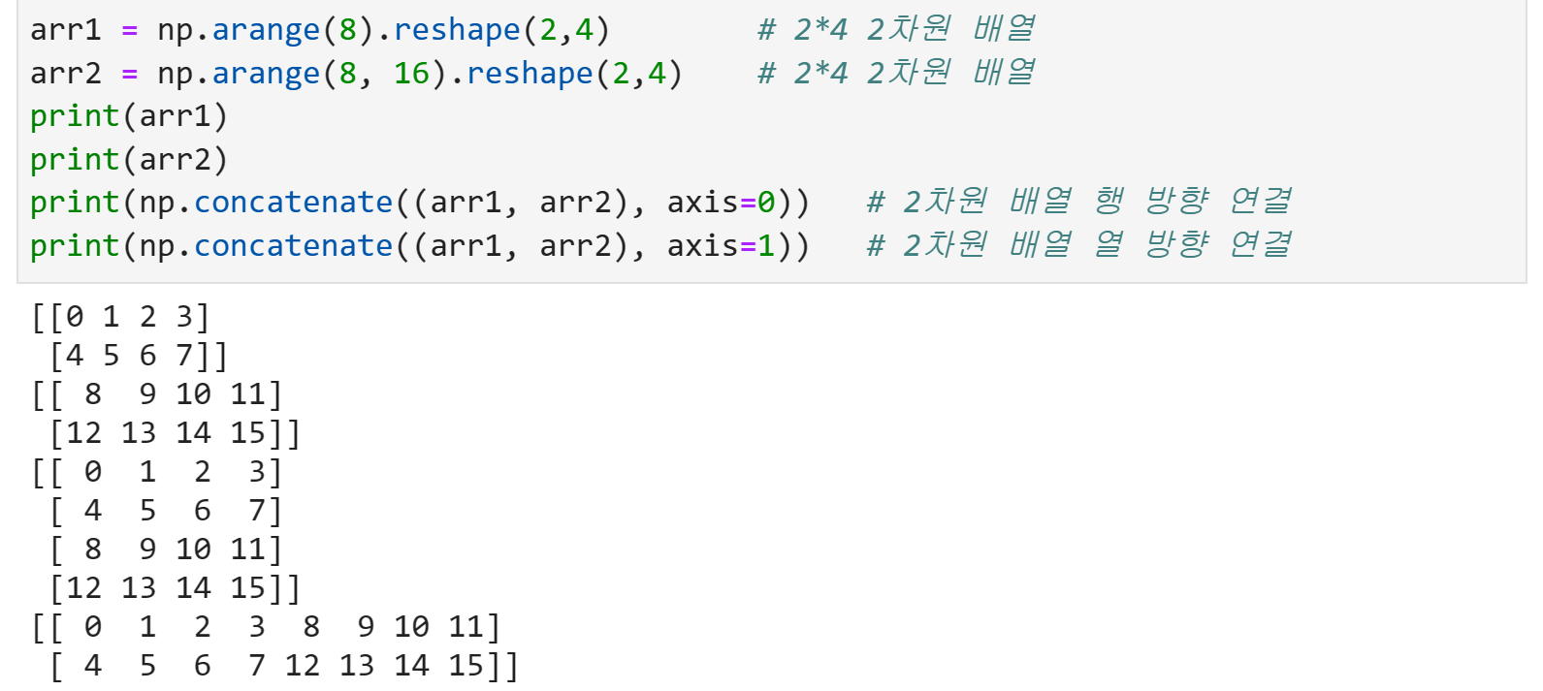
넘파이 배열 합치기
np.concatenate((arr1, arr2), axis) 함수
두 배열이 1차원 배열일 때
axis=0 ➔ 열 방향으로 연결
두 배열이 2차원 배열일 때
axis=0 ➔ 행 방향으로 연결
axis=1 ➔ 열 방향으로 연결

Slide 39
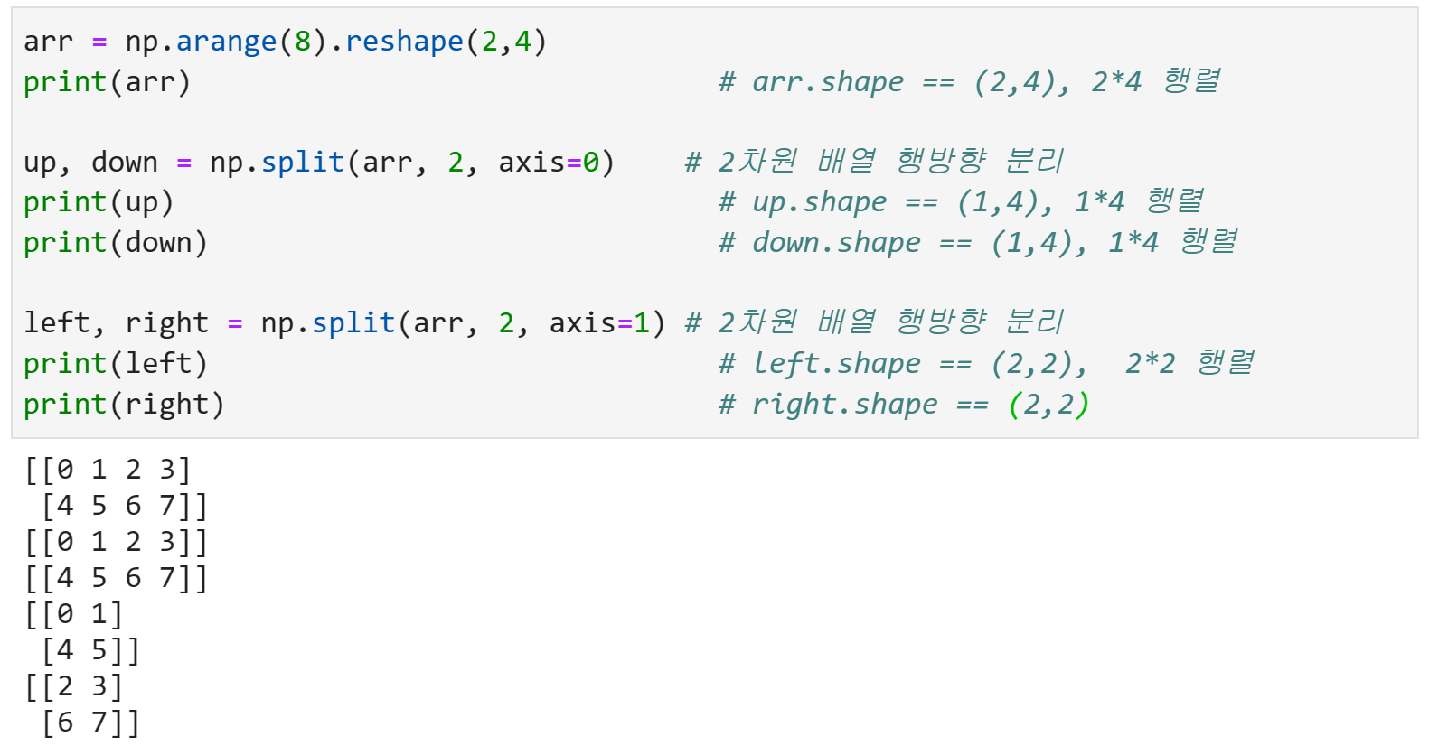
넘파이 배열 분리
np.split(arr, n, axis) 함수
두 배열이 1차원 배열일 때
axis=0 ➔ 열 방향 n개의 배열로 분리 = np.hsplit(arr, n)
두 배열이 2차원 배열일 때
axis=0 ➔ 행 방향 n개의 배열로 분리 = np.vsplit(arr, n)
axis=1 ➔ 열 방향 n개의 배열로 분리 = np.hsplit(arr, n)

